Slide 1
mystères…
Deuxième rencontre de catéchèse d’initiation

Slide 2
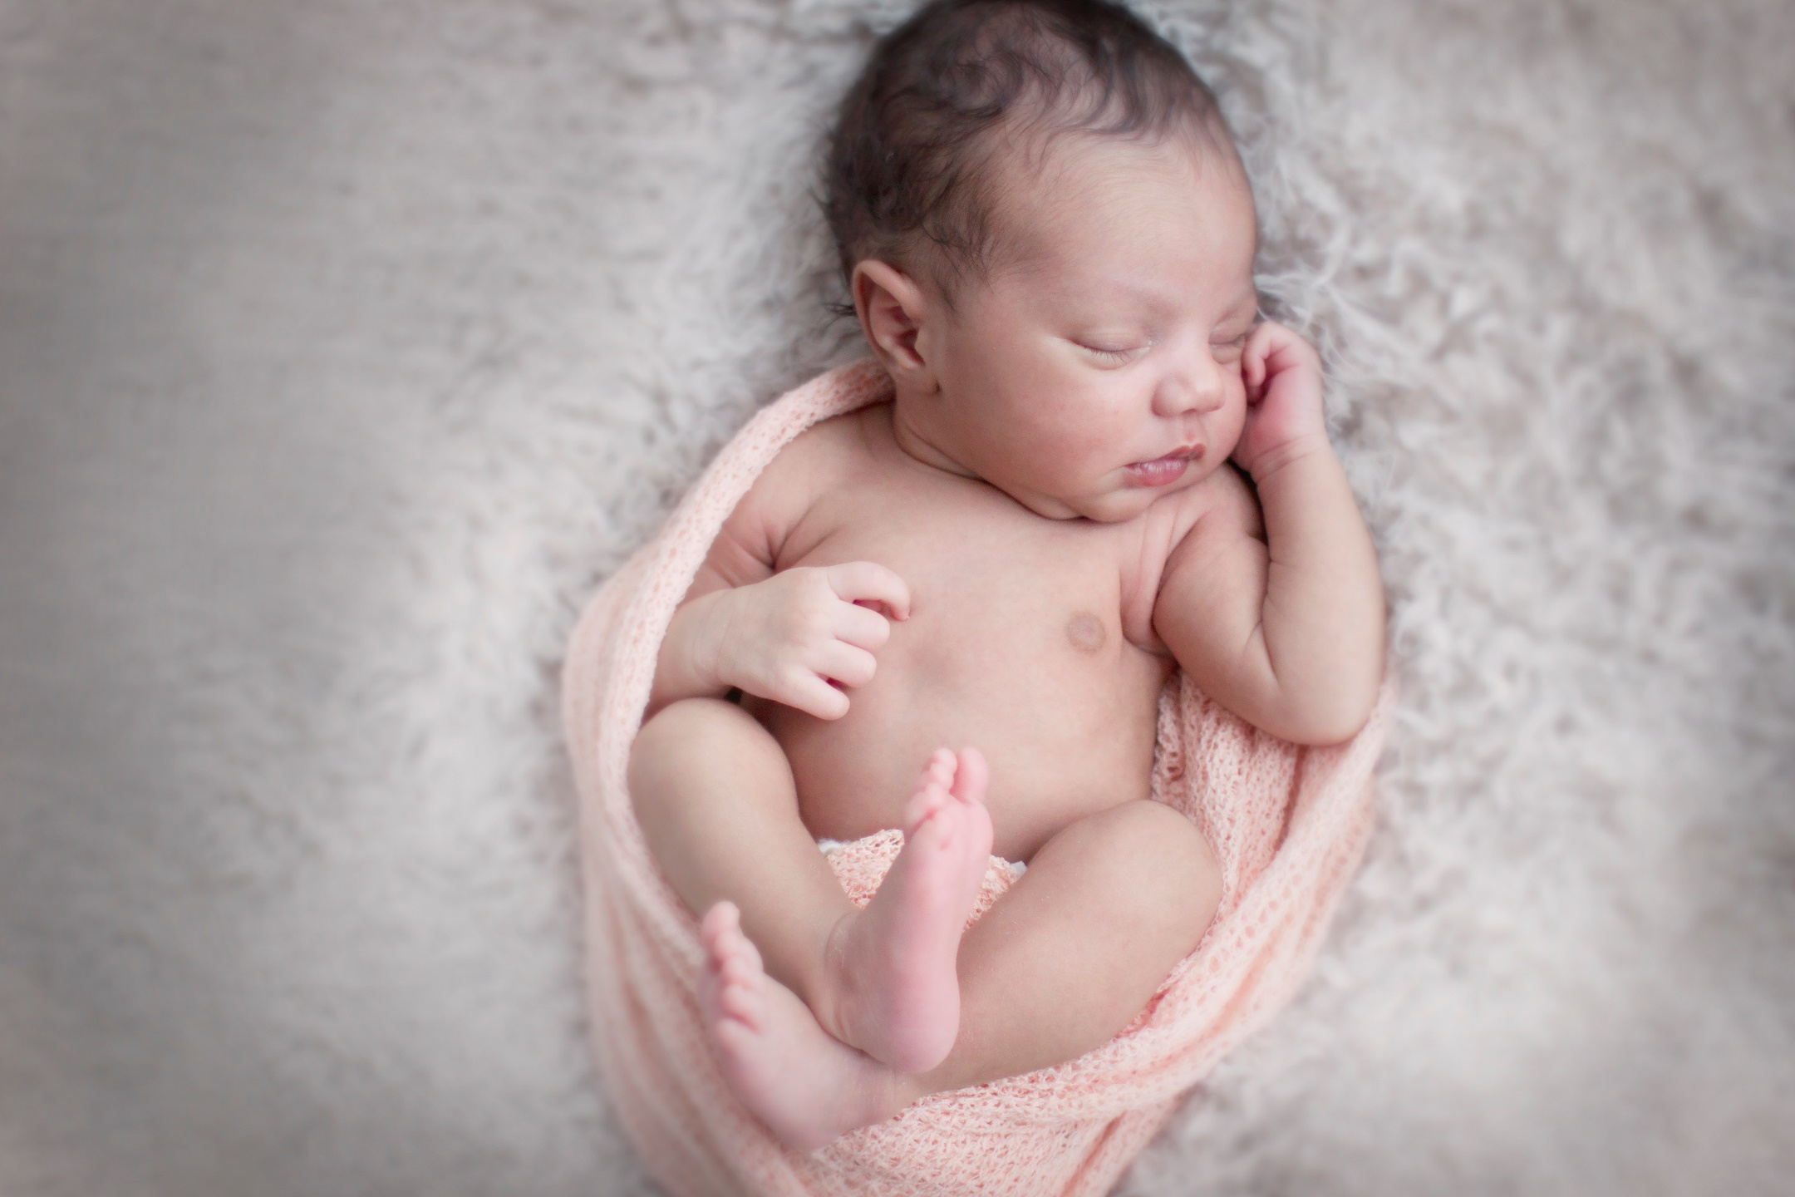
Mystère de la naissance…

Slide 3
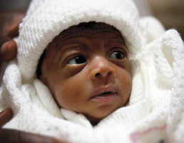
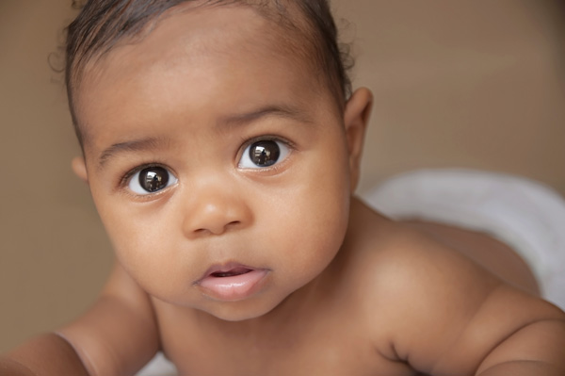
J’ai ouvert les yeux sur le monde qui m’entoure…
Mystère !

Slide 4
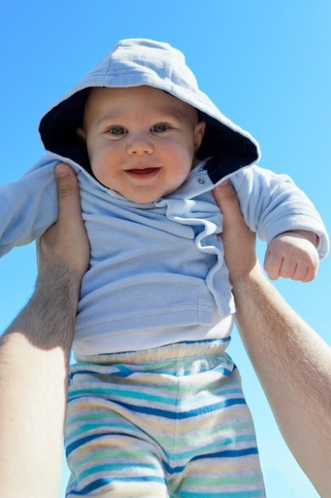
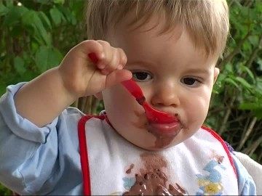
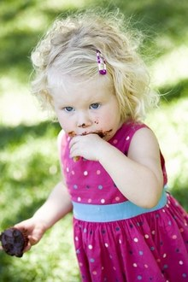
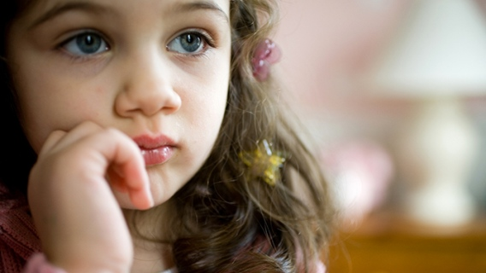
J’ai grandi entouré de l’amour de papa, de maman, de ceux qui s’occupent de moi…

Slide 5
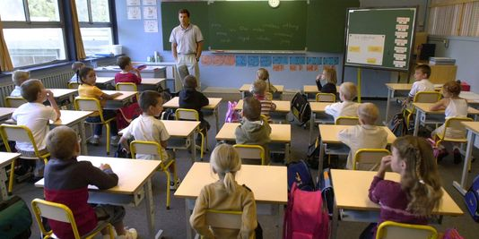
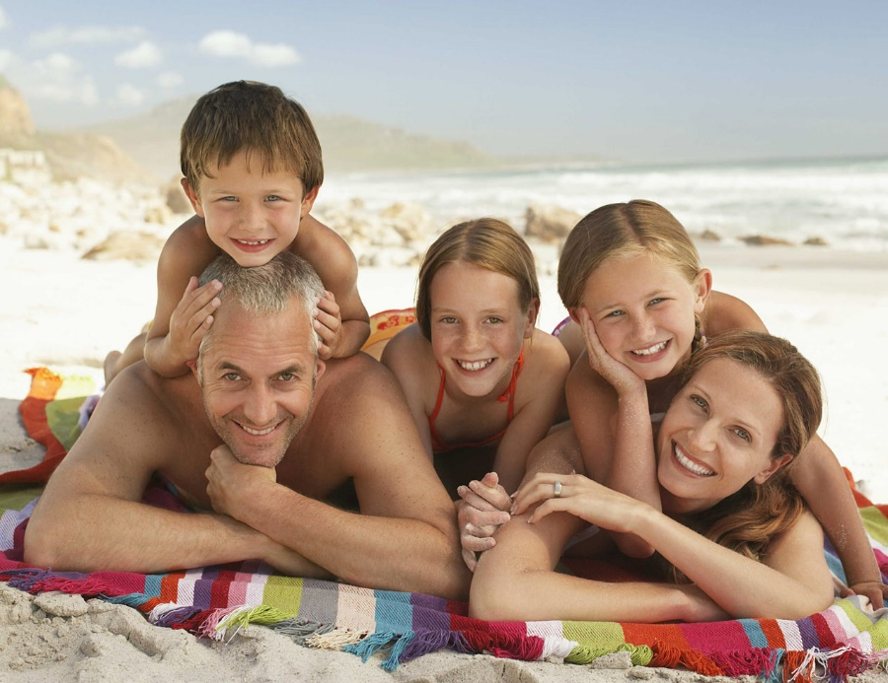
Parfois je me sens bien, parfois je me sens mal…
MYSTERE !

Slide 6
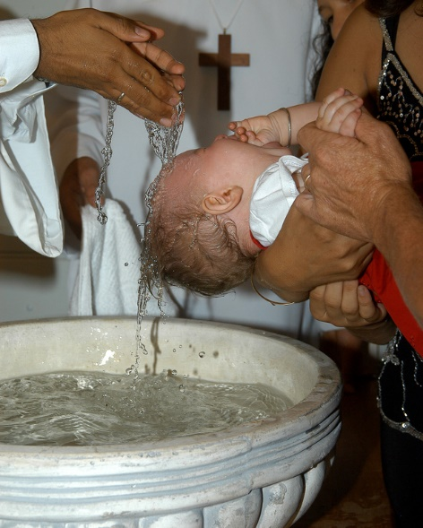
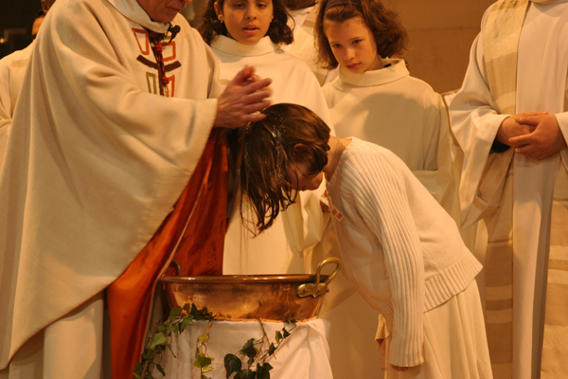
Et Dieu ? A-t-il une place dans ma vie ?
Mes parents ont peut-être choisi de me faire baptiser lorsque j’étais bébé…
Ou ils ont décidé que je choisirais moi-même…

Slide 7
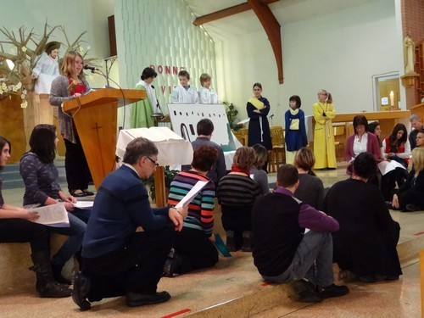
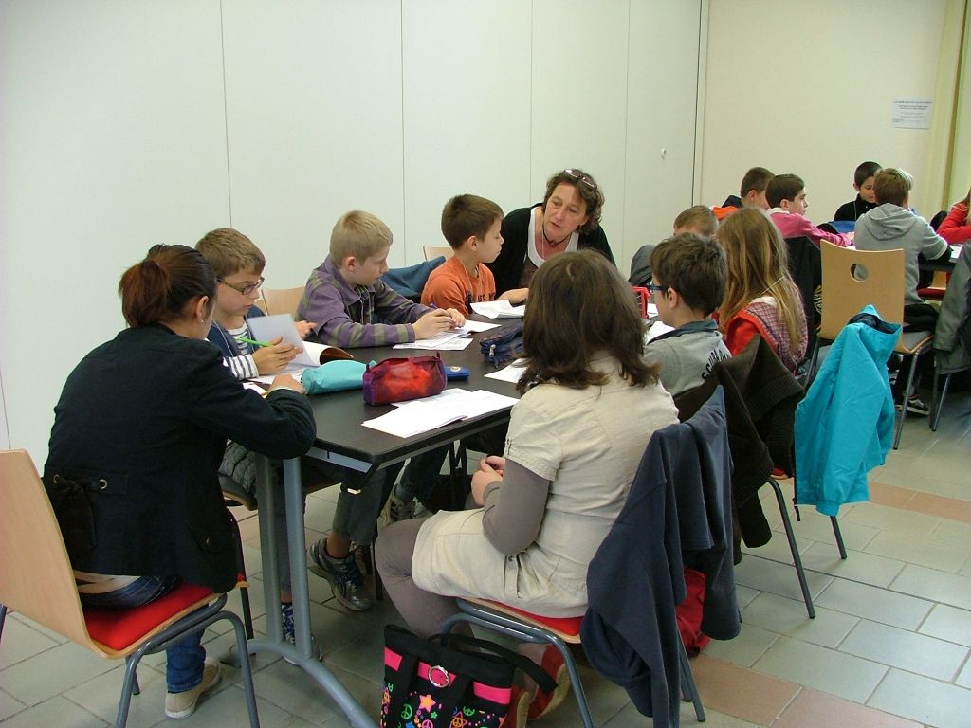
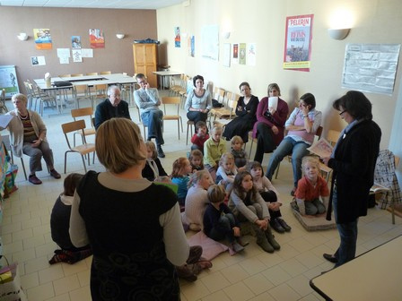
Maintenant, nous avons décidé de poursuivre cette route avec Dieu.

Slide 8
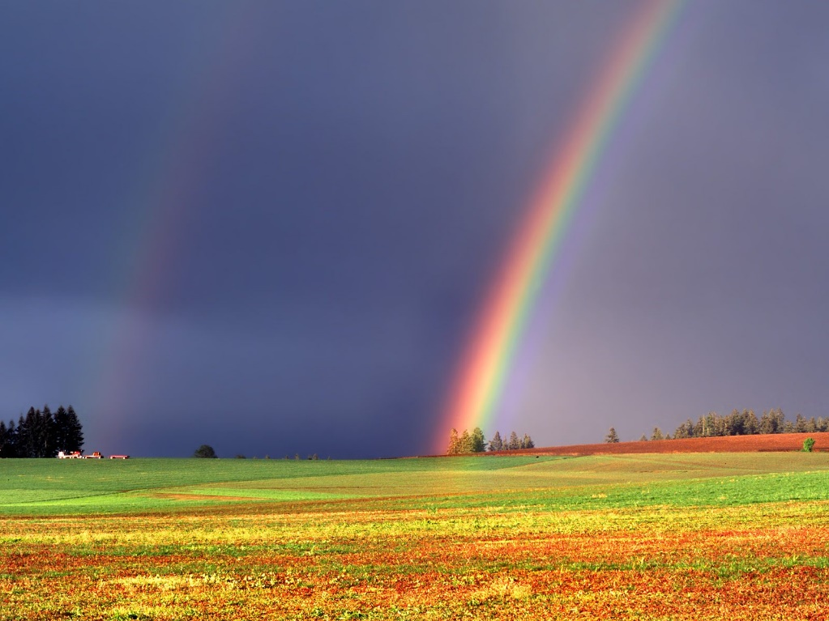
Dieu avec nous… MYSTERE !
Découvrons comment cela a commencé…
Mystère d’une alliance !
Dieu dépose son arc dans les nuages… il veillera sur les humains…
Première alliance !

Slide 9
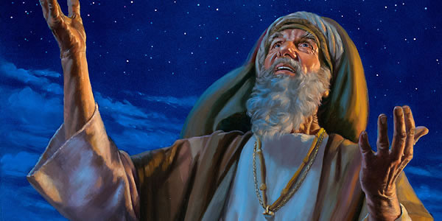
Mystère d’un appel !
Abraham sent au fond de lui que Dieu l’ appelle à une relation personnelle…
Il part à la recherche de son Dieu……

Slide 10
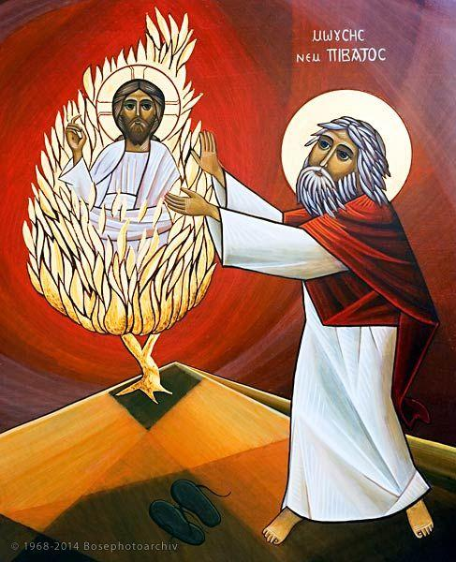
Mystère d’une rencontre…
Moïse reçoit le nom de Dieu… l’alliance se poursuit !

Slide 11
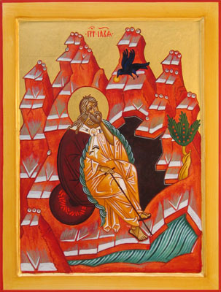
Mystère d’un envoi !
Elie, comme les autres prophètes, est envoyé parler au nom de Dieu.
Dieu se fait entendre aux hommes.
Aujourd’hui encore Dieu parle…

Slide 12
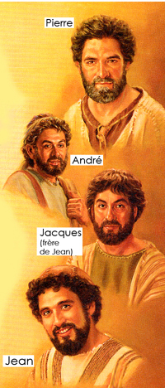
Jésus a eu besoin de disciples pour parler de Dieu…

Slide 13
ÉVANGILE DE JÉSUS CHRIST
L’appel
des disciples
SELON SAINT JEAN 1, 35-42

Slide 14
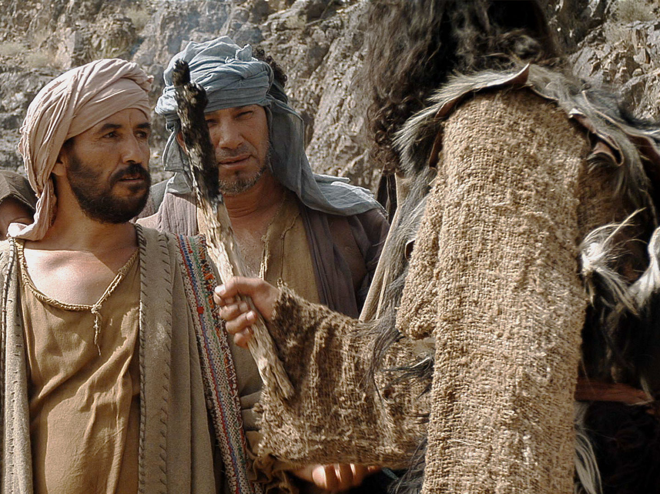
En ce temps-là, Jean le Baptiste se trouvait avec deux de ses disciples.

Slide 15
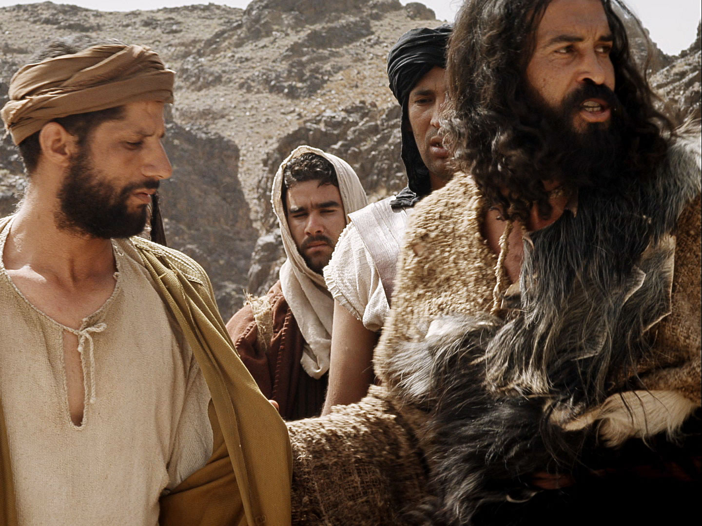
Posant son regard sur Jésus qui allait et venait, il dit :

Slide 16
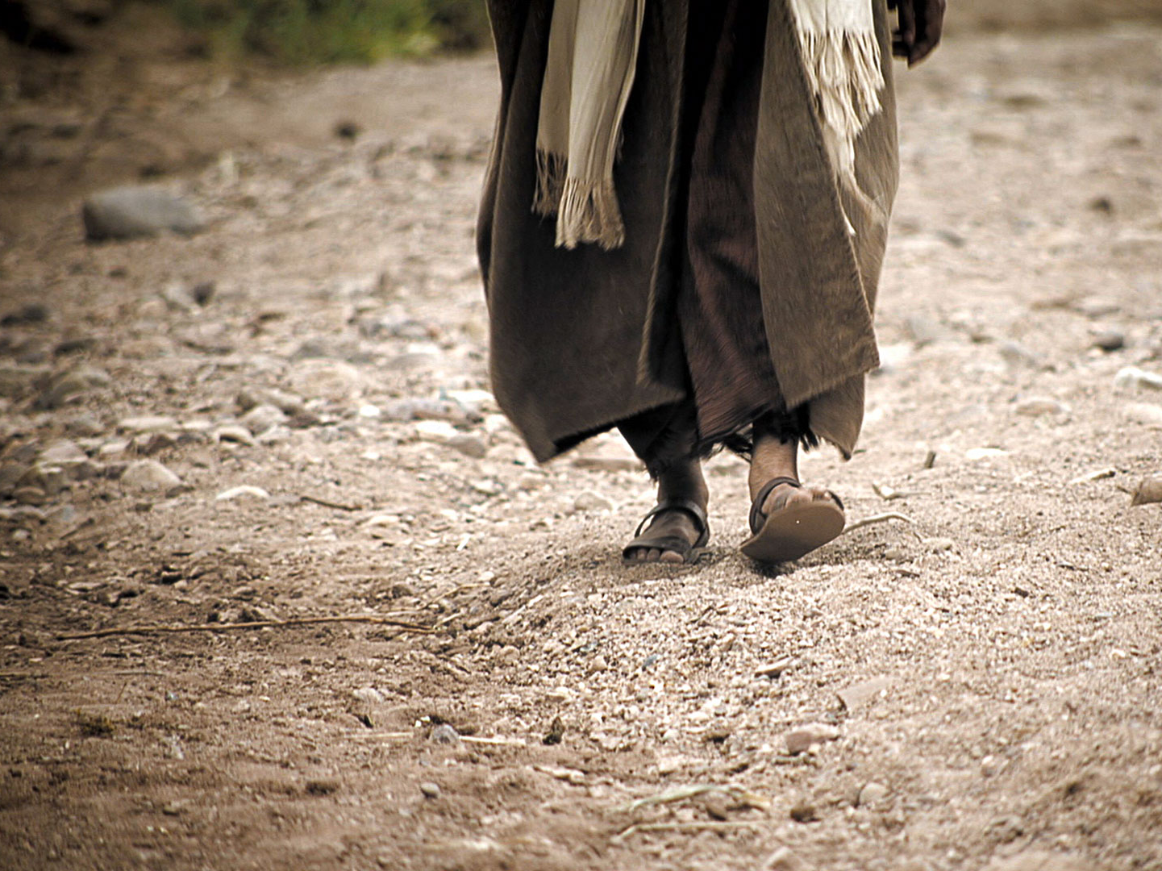
« Voici l’Agneau de Dieu. »

Slide 17
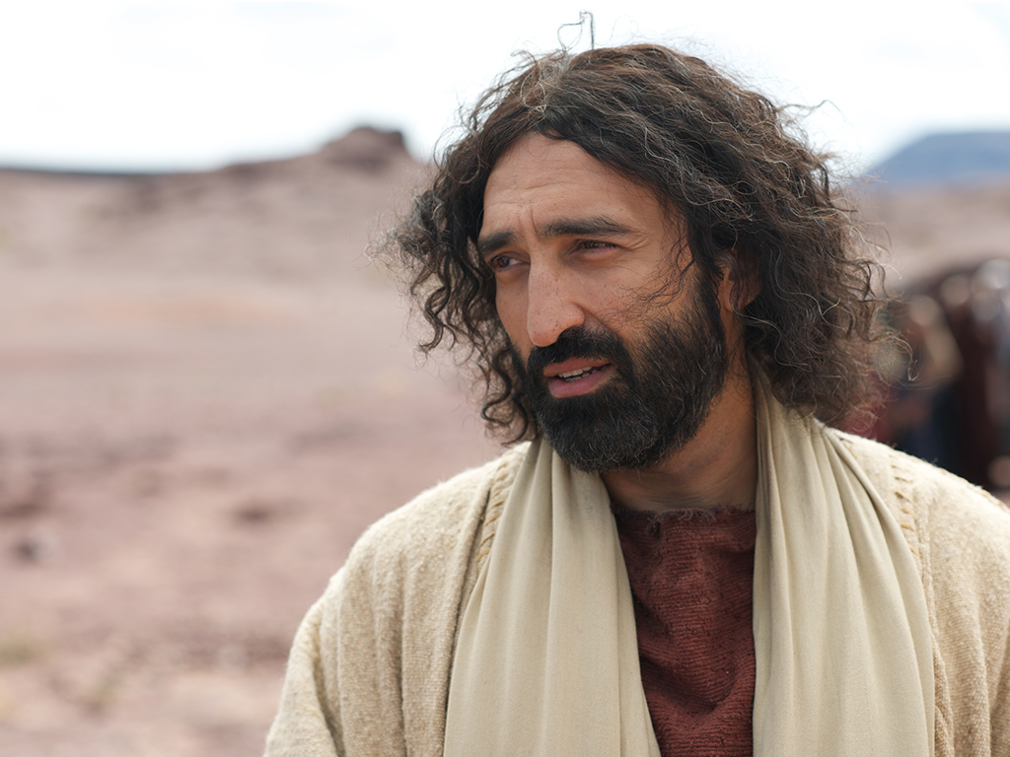
Se retournant, Jésus vit qu’ils le suivaient, et leur dit :
« Que cherchez-vous ? »

Slide 18
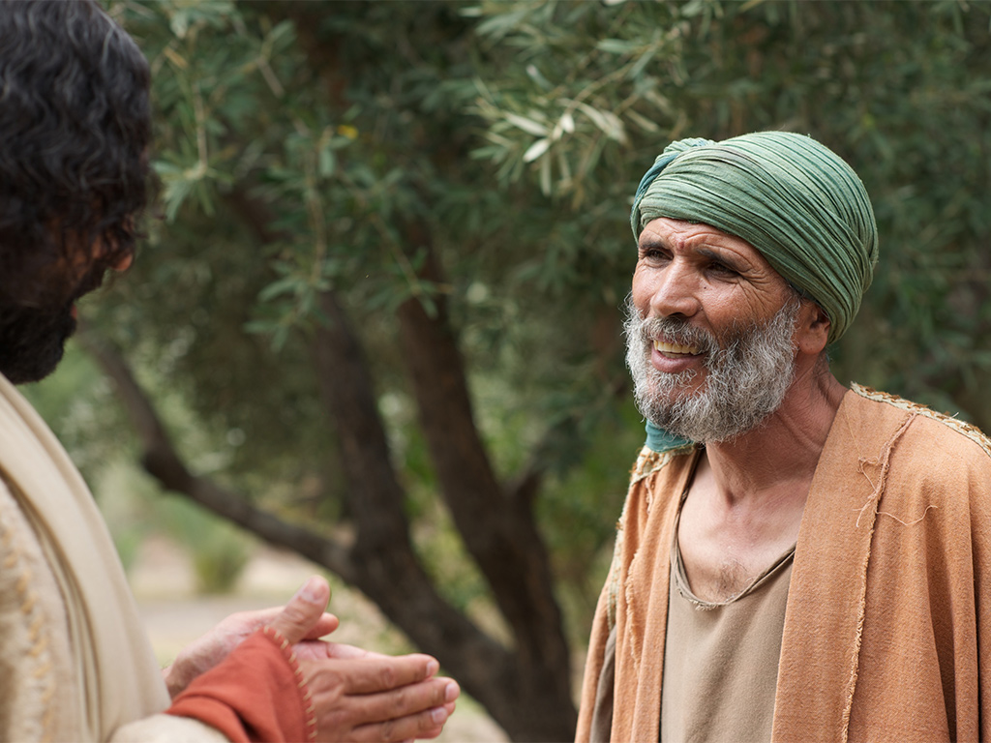
Ils lui répondirent :
« Rabbi, où demeures-tu ? »

Slide 19
« Venez, et vous verrez ».

Slide 20
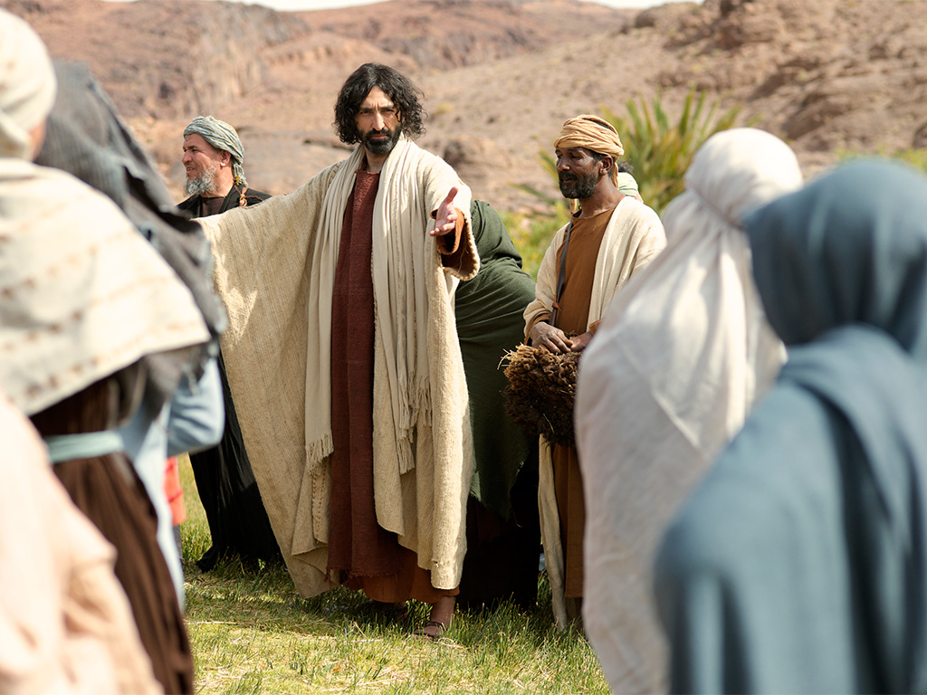
Ils allèrent donc, ils virent où il demeurait, et ils restèrent auprès de lui ce jour-là.

Slide 21
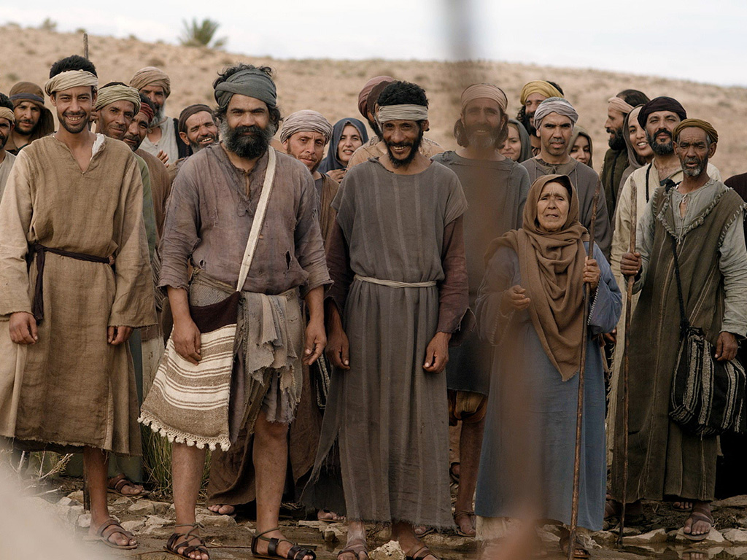
André, le frère de Simon-Pierre, était l’un des deux disciples qui avaient entendu la parole de Jean et qui avait suivi Jésus.

Slide 22
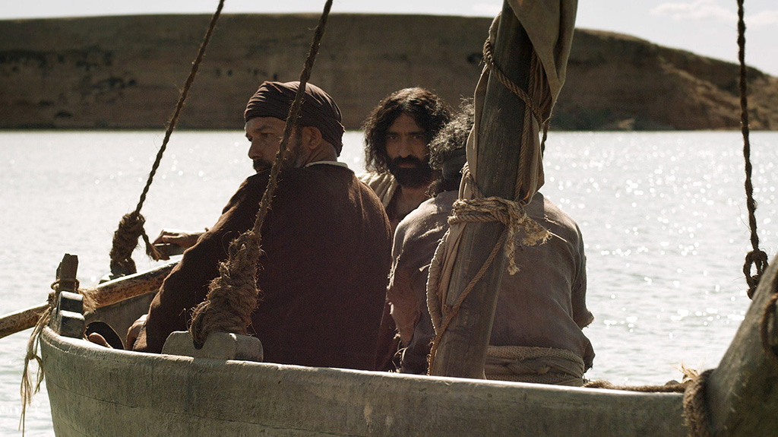
André amena son frère à Jésus. Jésus posa son regard sur lui et dit :

Slide 23
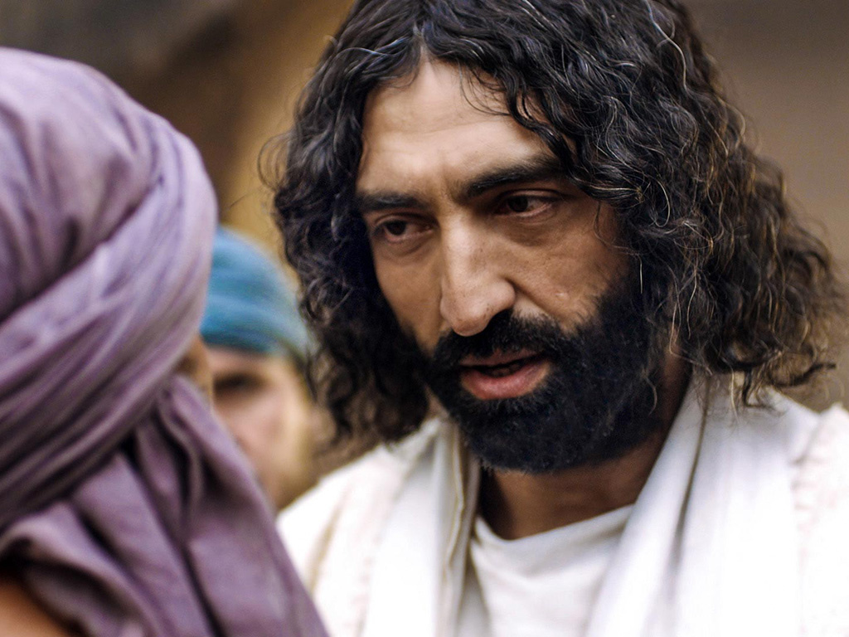
« Tu es Simon, fils de Jean, tu t’appelleras Képhas ».

Slide 24
Moi aussi je suis appelé (e)…
Mystère !

